Slide 1
Phân tích và thiết kế hệ thống
Le Viet Truong
Khoa Khoa học Máy tính
Trường Đại học Công nghệ Thông tin và Truyền thông Việt - Hàn (VKU)

Slide 2
Tổng quan về UML
Mô hình hóa
Kỹ thuật mô hình hướng đối tượng
Lịch sử của UML
Giới thiệu ngắn gọn về UML
Quan niệm
Sơ đồ
Lượt xem

Slide 3



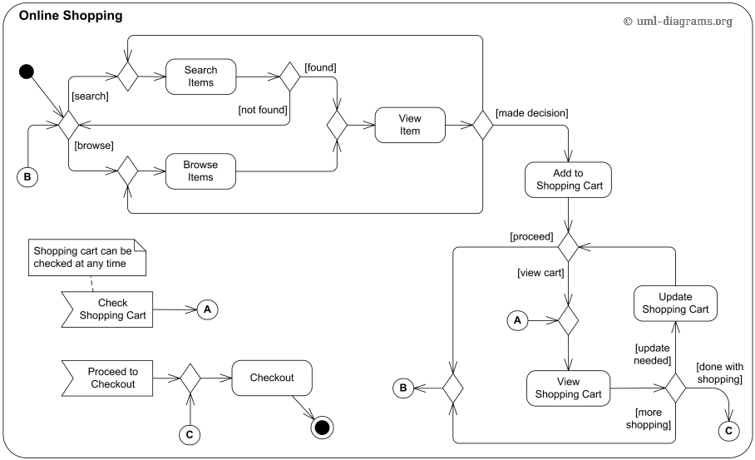
Mô hình và Mô hình hóa
Một mô hình là sự đơn giản hóa thực tế. Chúng tôi xây dựng các mô hình để có thể hiểu rõ hơn về hệ thống mà chúng tôi đang phát triển.
Mô hình hóa là quá trình xây dựng các mô hình để đại diện cho một hệ thống
Mô hình hóa
giúp chúng tôi hình dung một hệ thống như nó vốn có hoặc như chúng tôi muốn
cho phép chúng tôi chỉ định cấu trúc hoặc hành vi của một hệ thống
cung cấp cho chúng tôi một mẫu hướng dẫn chúng tôi xây dựng một hệ thống
ghi lại quyết định chúng tôi đã đưa ra

Slide 4
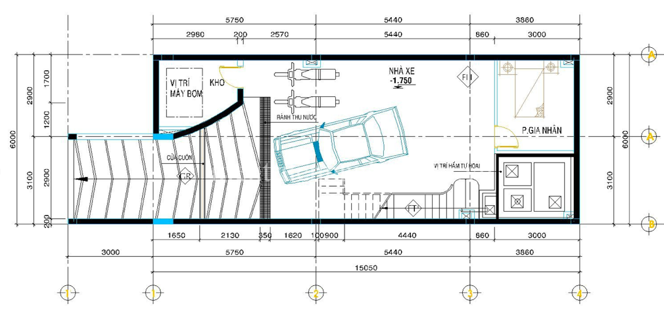

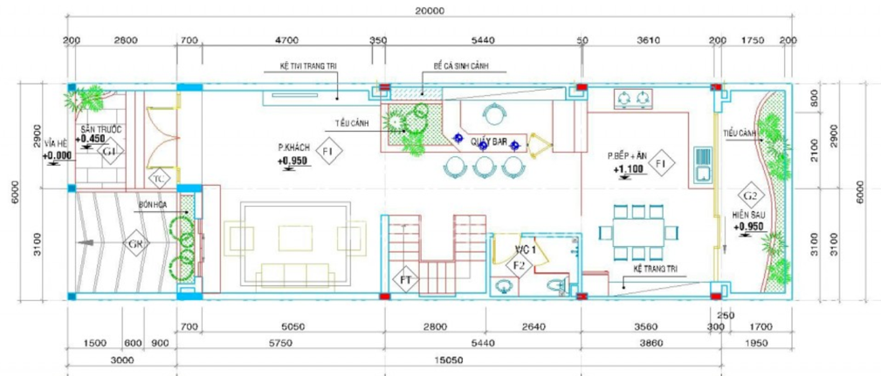
Mô hình và Mô hình hóa: Ví dụ

Slide 5
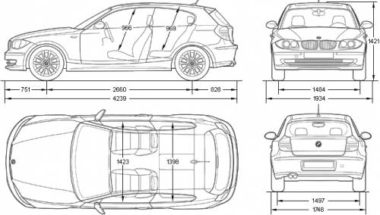
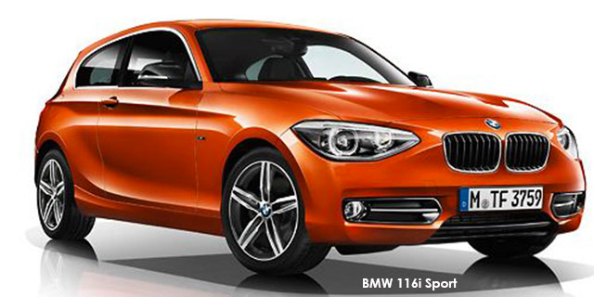
Mô hình và Mô hình hóa: Ví dụ

Slide 6
Mô hình hóa
Mô hình là một đại diện đơn giản của một phần của hệ thống thực với một mục đích cụ thể
Hệ thống thực tế là phức tạp, do đó cần phải đơn giản hóa
Nắm vững sự phức tạp của hệ thống
Một mô hình đại diện cho hệ thống
ở mức trừu tượng nhất định,
theo một quan điểm,
bằng cách mô tả (ví dụ: văn bản, hình ảnh,…)

Slide 7
Mô hình hóa: tại sao?
Hiểu rõ hơn về hệ thống
Tạo điều kiện cho người làm chủ vấn đề
Dễ dàng giao tiếp
Cung cấp phương tiện giao tiếp giữa các nhà phát triển
Hoàn thiện hệ thống tốt hơn
Dễ dàng nhận ra tính nhất quán giữa các mô hình và nhu cầu cải tiến, hoàn thiện hệ thống
Chỉ định cấu trúc và hoạt động của hệ thống
Ghi lại các quyết định quan trọng

Slide 8
Mô hình hóa
Siêu mô hình
là một đại diện của một mô hình
có thể được sử dụng để
mô tả cú pháp và ngữ nghĩa của một mô hình
thao tác mô hình bằng các công cụ
chuyển đổi mô hình
xác minh và duy trì sự gắn kết giữa các mô hình

Slide 9
Nguyên tắc của mô hình
Sự lựa chọn của mô hình thích hợp
Chế độ xem dữ liệu: mô hình liên kết thực thể
Chế độ xem cấu trúc: thuật toán
Chế độ xem hướng đối tượng: các lớp và quan hệ giữa chúng
Các mô hình phải đại diện cho hệ thống ở các mức độ trừu tượng khác nhau (theo nhu cầu của người sử dụng)
Mô hình phải được kết nối với thế giới thực
Các mô hình được xây dựng gần với hệ thống thực
Tiếp cận đối tượng> Tiếp cận theo thủ tục
Một hệ thống phải được mô hình hóa bởi một tập hợp các mô hình
Một mô hình là không đủ
Mô tả các khung nhìn khác nhau của hệ thống: động, tĩnh, cài đặt, sử dụng,…
Gửi phản hồi
Lịch sử
Đã lưu

Slide 10
Mô hình hóa
Một mô hình tốt nên
sử dụng một ký hiệu chuẩn hóa
dễ hiểu đối với khách hàng và người dùng
cho phép các nhà phát triển phần mềm hiểu hệ thống
cung cấp một cái nhìn trừu tượng về phần mềm
trực quan

Slide 11
Lợi ích của mô hình
Ease the revision and the evolution of the system
Reduce errorsszl by allowing to detect errors early in the stages of development
Reduce development cost
Reduce time-to-market
Reduce complexity by mechanism of abstraction

Slide 12
Kỹ thuật mô hình hướng đối tượng
Các kỹ thuật mô hình hóa hướng đối tượng là các quy trình / phương pháp luận / cách tiếp cận để mô hình hóa và thiết kế phần mềm
1975 - 1990: một số kỹ thuật hướng đối tượng được phát triển
1990 - 1994: có hơn 50 kỹ thuật mô hình hướng đối tượng
Kỹ thuật nổi tiếng nhất
OOD (Thiết kế hướng đối tượng)
OOSE (Kỹ thuật phần mềm hướng đối tượng)
OMT (Kỹ thuật mô hình hóa đối tượng)

Slide 13
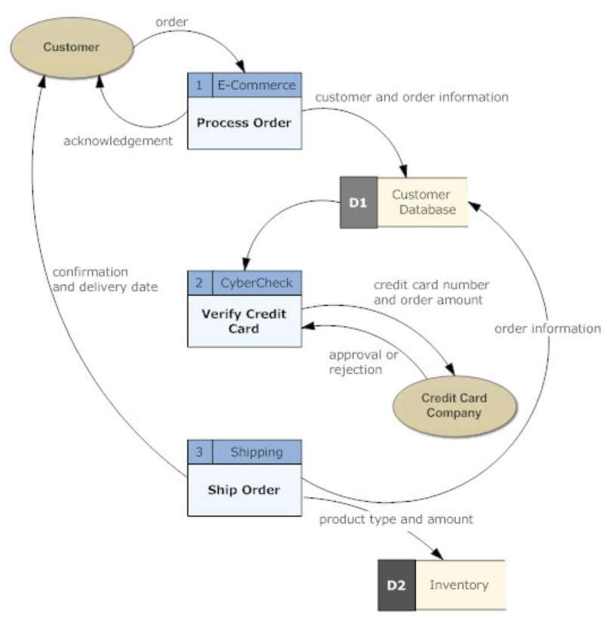
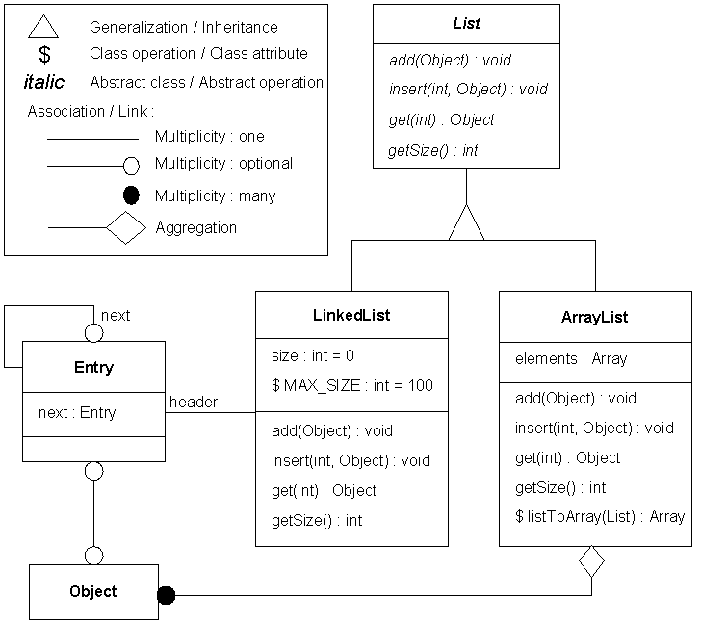
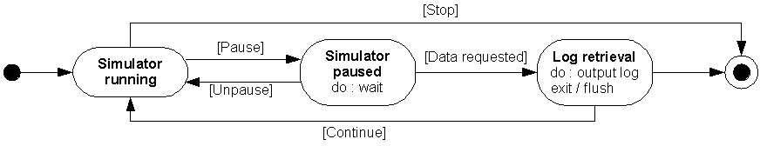
Kỹ thuật OMT
Được phát triển bởi Jim Rumbaugh (1991)
Gồm 3 loại mô hình chính
Mô hình đối tượng: Sơ đồ đối tượng
Mô hình động: Biểu đồ trạng thái
Mô hình chức năng: Sơ đồ luồng dữ liệu
Sơ đồ luồng dữ liệu OMT
Sơ đồ đối tượng OMT
Sơ đồ trạng thái OMT

Slide 14
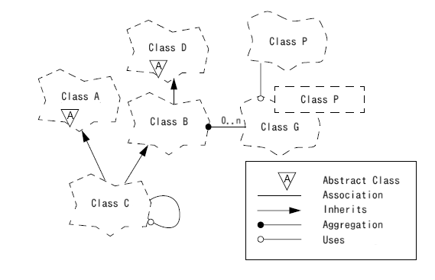
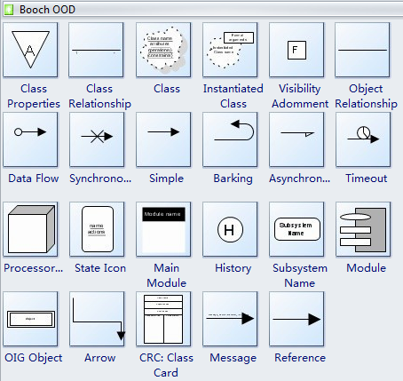
Kỹ thuật OOD
Được phát triển bởi Grady Booch (1991)
Bao gồm
Chế độ xem tĩnh
Sơ đồ lớp xem chế độ
Sơ đồ đối tượng
Sơ đồ mô-đun
Chế độ xem động
Sơ đồ chuyển đổi trạng thái
Sơ đồ quá trình
Sơ đồ tương tác

Slide 15
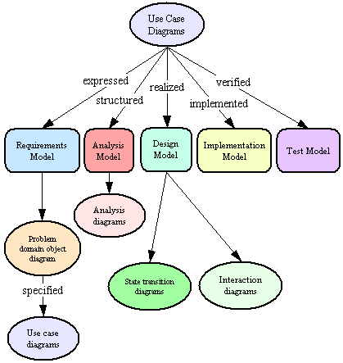
Kỹ thuật OOSE
Được phát triển bởi Ivar Jacobson (1992)
Gồm 5 mẫu
Mô hình yêu cầu: Biểu đồ miền vấn đề, Biểu đồ ca sử dụng
Mô hình phân tích: Sơ đồ phân tích
Mô hình thiết kế: Biểu đồ chuyển trạng thái, Biểu đồ tương tác
Mô hình triển khai
Mô hình thử nghiệm

Slide 16
Lịch sử của UML
Quá nhiều kỹ thuật lập mô hình hướng đối tượng
Cần tiêu chuẩn hóa
Hợp nhất các kỹ thuật mô hình hóa
Năm 1994
Rumbaugh và Booch đã thống nhất các phương pháp tiếp cận của họ cho dự án UML tại Rational Software
Vào năm 1995
Phiên bản đầu tiên được phát hành với tên “Phương pháp hợp nhất” v0.8
Năm 1996
Jacobson tham gia đội
Vào năm 1997
Sự ra đời của UML v0.9 tích hợp OOSE
Hội nghị đầu tiên của UML được tổ chức
Năm 2005, UML 2.0 được phát hành
Sơ đồ mới, cải tiến sơ đồ hiện có
Vào tháng 9 năm 2013, UML v.2.5 RTF - Beta 2
Vào tháng 6 năm 2015, UML v.2.5

Slide 17

Lịch sử UML
Đóng góp cho UML
HP Fusion
Description of operations,
numbering messages
Harel
Finite state machine
Gamma
Framework, patterns
Wirfs-Brock
Responsabilities
Booch
OOD
Rumbaugh
OMT
Shlear-Mellor
Life cycle of objects
Jacobson
OOSE
Embley
Singleton classes,
Composite objects
Myers
Pre and post-conditions
Odell
Classification

Slide 18
Giới thiệu về UML
UML (Ngôn ngữ tạo mô hình hợp nhất) là một ngôn ngữ mô hình hóa
bao gồm từ vựng, cú pháp và ngữ nghĩa
cho phép biểu diễn một hệ thống ở các cấp độ khác nhau: khái niệm, vật lý
bao gồm từ vựng và quy tắc để mô tả các mô hình khác nhau đại diện cho một hệ thống
UML
không phải là một phương pháp luận cũng không phải là một quá trình
cho phép tự do thiết kế
có thể được kết hợp với một số quy trình phát triển

Slide 19
Giới thiệu về UML
UML là ngôn ngữ trực quan hóa
sử dụng biểu diễn đồ họa
cung cấp cái nhìn tốt hơn về hệ thống (nhờ các biểu diễn đồ họa)
UML là một ngôn ngữ đặc tả
cho phép chỉ định một hệ thống mà không mơ hồ
cho phép xác định một hệ thống ở các giai đoạn khác nhau: phân tích, thiết kế, triển khai
UML là một ngôn ngữ xây dựng
cho phép mô phỏng hệ thống
Các mô hình UML dễ dàng chuyển đổi thành mã nguồn
UML là một ngôn ngữ của tài liệu
cho phép mô tả tất cả các giai đoạn phát triển của hệ thống
Các mô hình đã xây dựng là tài liệu hoàn chỉnh của hệ thống

Slide 20
Giới thiệu về UML: các sơ đồ
Gồm 10 sơ đồ chính
Mô hình yêu cầu
Sơ đồ ca sử dụng
Mô hình cấu trúc tĩnh
Sơ đồ lớp
Sơ đồ đối tượng
Mô hình hành vi động
Sơ đồ tương tác
Biểu đồ trình tự
Sơ đồ cộng tác
Sơ đồ hoạt động
Sơ đồ trạng thái
Mô hình kiến trúc
Sơ đồ gói
Sơ đồ thành phần
Sơ đồ triển khai

Slide 21
Giới thiệu về UML: Biểu đồ ca sử dụng
Hiển thị các cách sử dụng có thể có của một hệ thống
Mô tả chế độ xem tĩnh của hệ thống theo góc nhìn của người dùng
Rất quan trọng để hiểu các chức năng của hệ thống
Example
UserManagement
add user
delete user
admin
<<use>>
find user
modify user

Slide 22
Giới thiệu về UML: sơ đồ lớp
Mô tả các lớp và mối quan hệ của chúng
Mô tả chế độ xem tĩnh của hệ thống
Thí dụ
Polygon
Parallelogram
Triangle
Rectangle
Lozenge
Square

Slide 23
Giới thiệu về UML: sơ đồ đối tượng
Mô tả một tập hợp các đối tượng và mối quan hệ của chúng
Biểu đồ đối tượng đại diện cho cùng một thông tin của biểu đồ lớp nhưng ở cấp thể hiện của các lớp
Mô tả chế độ xem tĩnh của hệ thống
Thí dụ
Sơ đồ lớp
University
Faculty
info:Faculty
Sơ đồ đối tượng
daNangUniversityOfTechnology:University
chemistry:Faculty
math:Faculty

Slide 24
Giới thiệu về UML: sơ đồ tương tác
Mô tả các hành vi của hệ thống bằng các tương tác giữa các đối tượng soạn thảo
Mô hình hóa chế độ xem động của hệ thống
Sơ đồ tương tác là phần mở rộng của sơ đồ đối tượng bằng cách mô tả các tương tác giữa các đối tượng
Bao gồm hai loại sơ đồ
Sơ đồ trình tự mô tả sự tương tác giữa các đối tượng với trọng tâm là trình tự sắp xếp các thông điệp
Sơ đồ cộng tác mô tả sự tương tác giữa các đối tượng với trọng tâm là cấu trúc của các đối tượng

Slide 25
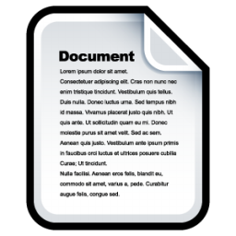

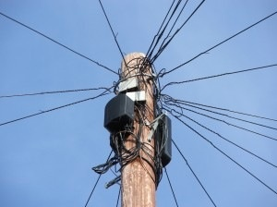
Giới thiệu về UML: sơ đồ tương tác
Ví dụ về Sơ đồ trình tự
:Document
:Fax
:TelephoneLine
call()
call()
invitedSound
compose(num)
compose
connected
send(page)
transfer(page)
“Sending Fax” Sequence Diagram

Slide 26
Giới thiệu về UML: sơ đồ tương tác
Ví dụ về sơ đồ cộng tác
1.1: call()
1.3: compose(num)
3.1: transfer(page)
1: call()
3: send(page)
:Document
:Fax
:TelephoneLine
2: connected()
1.2: invitedSound()
1.4: connected
“Sending Fax” Collaboration Diagram

Slide 27
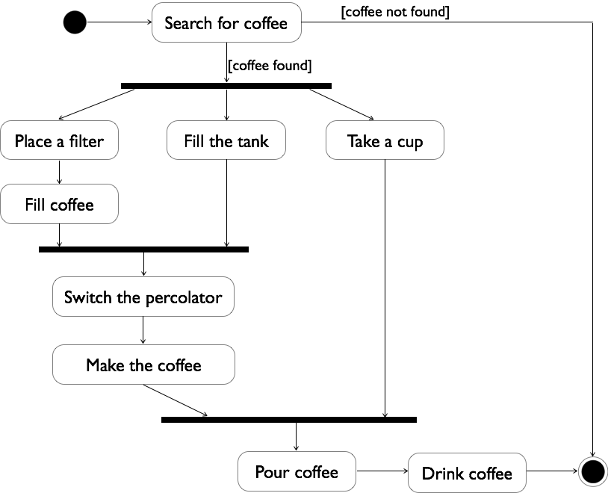


Giới thiệu về UML: sơ đồ hoạt động
Mô tả các luồng thông tin trong hệ thống Mô hình hóa chế độ xem động của hệ thốn
Ví dụ: Pha cà phê

Slide 28

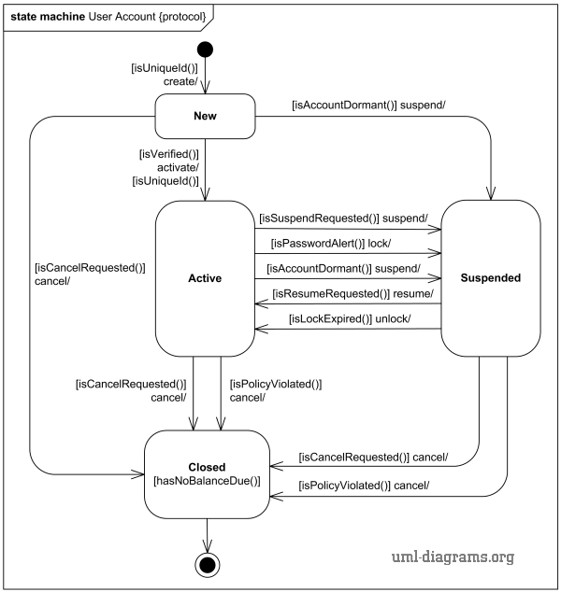
Giới thiệu về UML: sơ đồ trạng thái
Mô tả hành vi nội bộ của hệ thống
Mô hình hóa chế độ xem động của hệ thống
Thí dụ
“Online Shopping Account” State Diagram

Slide 29
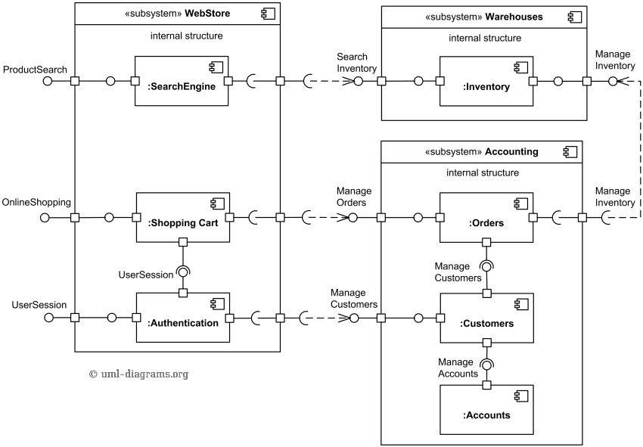
Giới thiệu về UML: sơ đồ thành phần
Mô tả tổ chức của các thành phần khác nhau của hệ thống
Chế độ xem tĩnh của tổ chức hệ thống
Thí dụ
“Online Shopping Website” Component Diagram

Slide 30
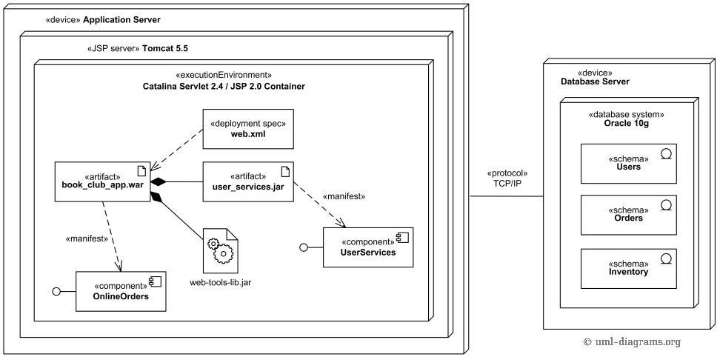
Giới thiệu về UML: sơ đồ triển khai
Mô tả tổ chức vật lý của các thành phần (máy móc) khác nhau của hệ thống (vật liệu)
Một ví dụ về sơ đồ triển khai của ứng dụng web JEE

Slide 31
Giới thiệu về UML: cơ chế mở rộng
Cơ chế mở rộng tích hợp
Khuôn mẫu
Giá trị được gắn thẻ
Ghi chú
Ràng buộc
Ngôn ngữ văn bản OCL

Slide 32
Giới thiệu về UML: các cơ chế chung
Các gói
Cho phép cấu trúc sơ đồ lớp
Xây dựng cấu trúc phụ thuộc giữa các gói
Thí dụ
System
Client
Product
Interface
DB

Slide 33
Giới thiệu về UML: các cơ chế chung
Khuôn mẫu
là một cơ chế mở rộng được tích hợp sẵn
mở rộng vốn từ vựng của UML
được sử dụng để tạo các loại phần tử UML mới có nguồn gốc từ các loại hiện có nhưng được điều chỉnh cho phù hợp với một vấn đề nhất định
có những khuôn mẫu được xác định trước trong UML
Ký hiệu
"Tên của khuôn mẫu"
Khả năng giới thiệu một biểu tượng
« Actor »
Customer
« utility »
Maths
Customer
« subsystem »
User Interface
« datatype »
Float

Slide 34
Giới thiệu về UML: các cơ chế chung
Giá trị được gắn thẻ
Một cơ chế mở rộng khác
Cung cấp thông tin bổ sung về các phần tử của UML
Các cặp loại {name = value}
Thí dụ
Class
{author = NTB,
version = 2.0}

Slide 35
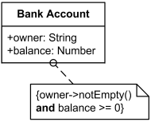

Giới thiệu về UML: các cơ chế chung
Ghi chú
là các nhận xét được đính kèm với một hoặc nhiều yếu tố mô hình
cung cấp thông tin bổ sung về các yếu tố mô hình
thuộc về chế độ xem, không phải các mô hình

Slide 36
Giới thiệu về UML: các cơ chế chung
Ràng buộc
là những hạn chế giới hạn việc sử dụng một phần tử hoặc ngữ nghĩa phần tử
được diễn đạt bằng ngôn ngữ tự nhiên
được thể hiện bằng OCL (Ngôn ngữ ràng buộc đối tượng)
Thí dụ
Rectangle
BankAccount
width:int {width > 0}
height:int {height > 0}
{xor}
Individual
Organism

Slide 37
Giới thiệu về UML: lượt xem
Một hệ thống được mô hình hóa bởi 5 chế độ xem khác nhau trong UML
Chế độ xem tĩnh
Quan điểm kiến trúc
Lượt xem người dùng
Chế độ xem động
Chế độ xem triển khai

Slide 38
Giới thiệu về UML: lượt xem
Sơ đồ và chế độ xem
Chế độ xem tĩnh
Sơ đồ lớp
Sơ đồ đối tượng
Quan điểm kiến trúc
Sơ đồ gói
Sơ đồ thành phần
Người dùng xem
Sơ đồ ca sử dụng
Chế độ xem động
Sơ đồ tương tác
Sơ đồ trạng thái
Sơ đồ hoạt động
Chế độ xem triển khai
Sơ đồ triển khai

